Slide 1

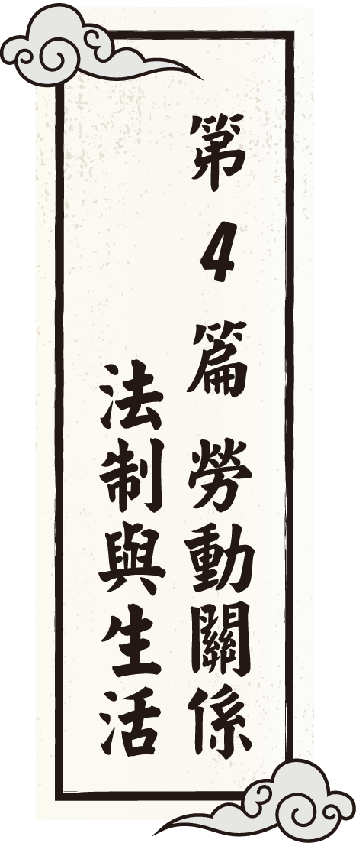
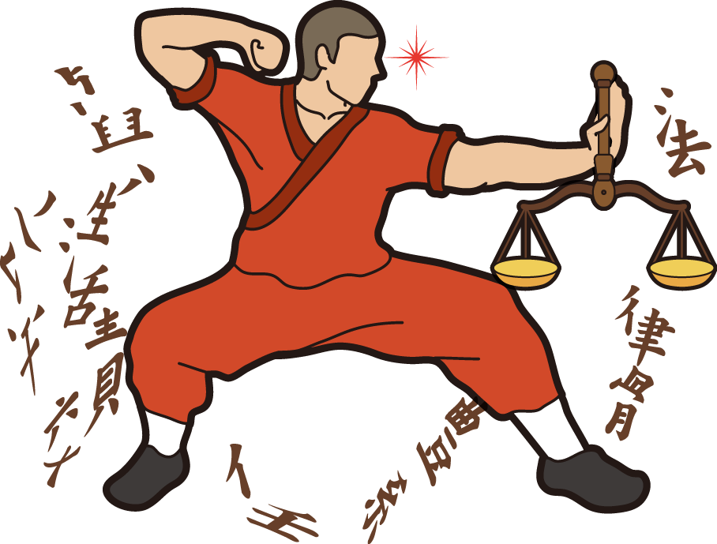


Slide 2
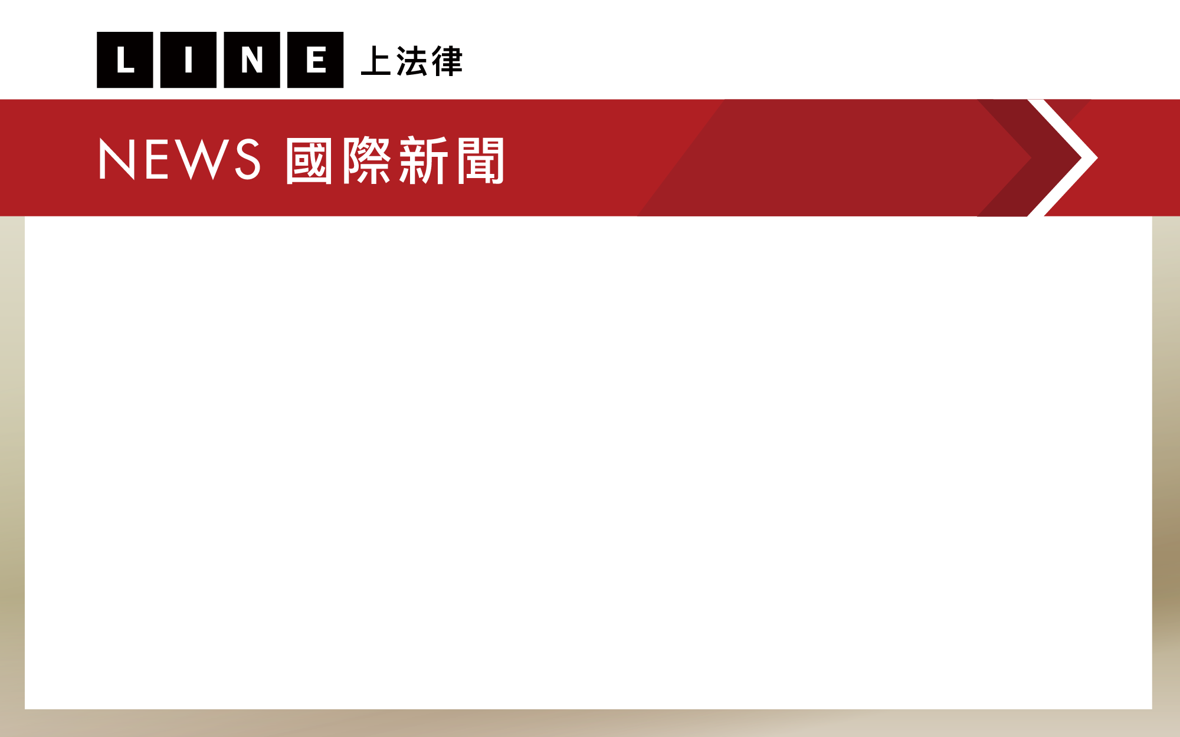



打工族看這邊
小明這學期升上高三，前幾天找到附近餐廳打工的機會，經理在面試時說這份工作單純輕鬆，只要遞送菜單給上門的客人、收拾用過的餐具，所以時薪只有130 元。
153

Slide 3
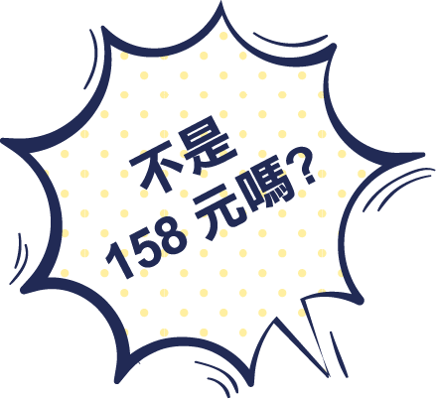

打工族看這邊
小明認為經理的講法有問題，他記得好友小芬提醒過他「現在打工的時薪至少要 158 元才合法喔！」
可是他也搞不清楚哪個法律有這樣的規定？
153

Slide 4



打工族看這邊
同學知道什麼是「基本工資」嗎？這跟小明打工時所領的「工資」有什麼關係？
小芬的提醒正確嗎？
你知道哪個法律有這些相關規定呢？這些規定對勞工權益有什麼保障嗎？
基本工資調漲(01ˍ58)
153

Slide 5
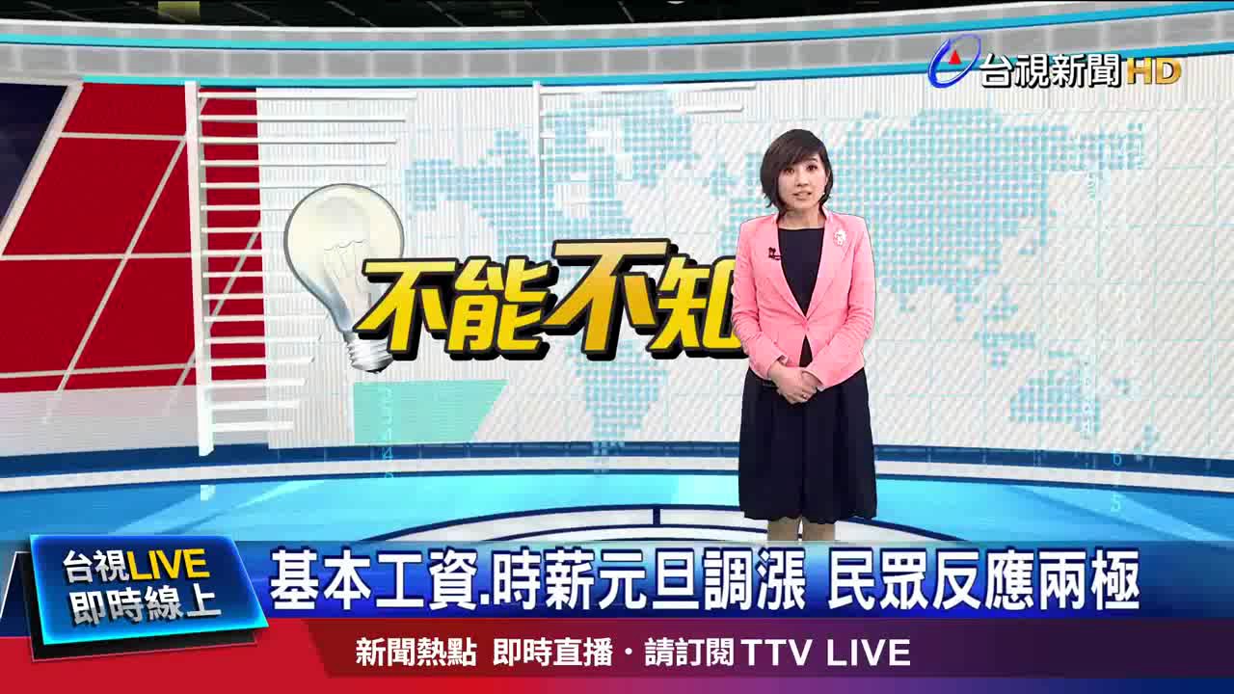



基本工資調漲
YOU
TUBE
01:58

Slide 6
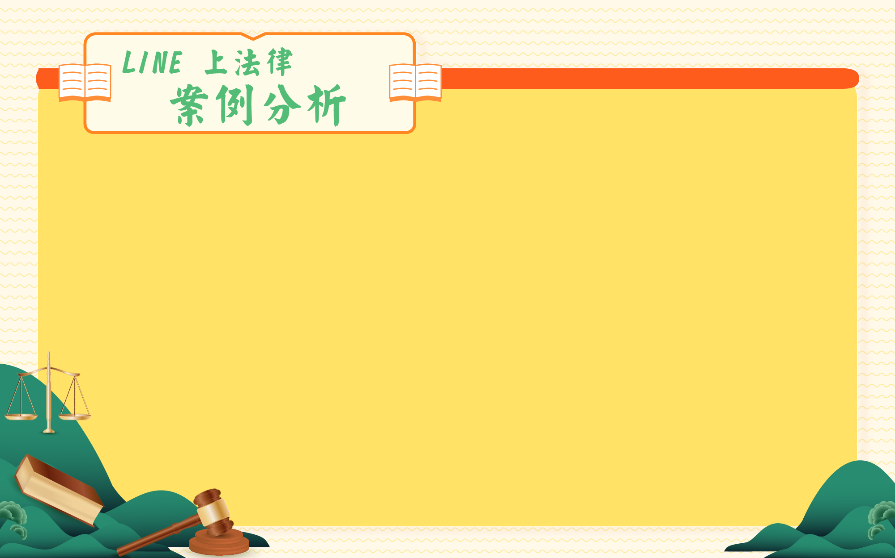
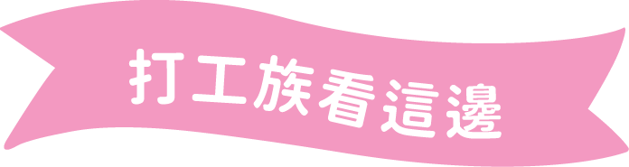

《勞動基準法》
第21 條第1 項規定：
「工資由勞雇雙方議定之，但不得低於基本工資。」
134
156
無論是月薪或時薪，都不可以低於政府規定的「基本工資」;
此因考慮到勞工與雇主談判薪資時較為弱勢，故強制規定不可以低於基本工資。

Slide 7
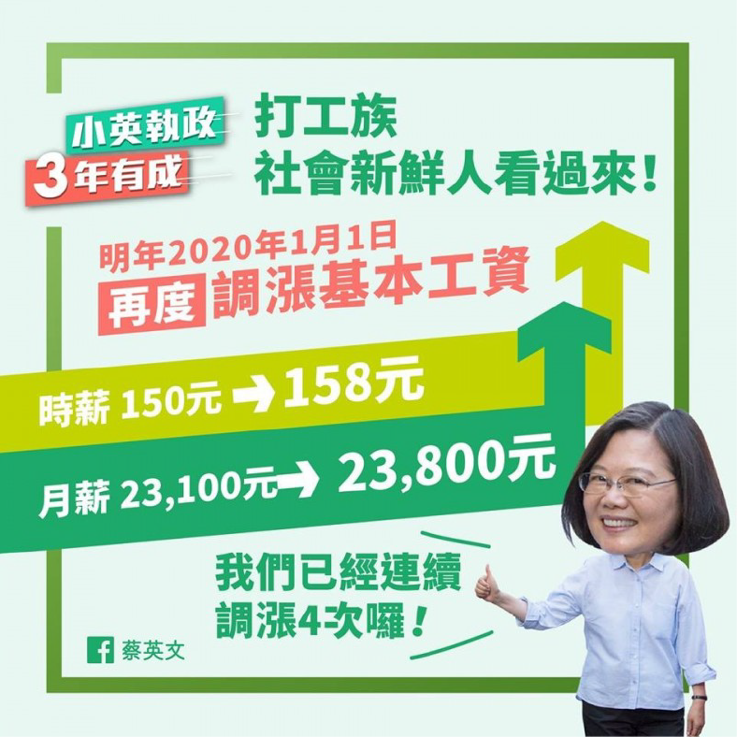
政府依法設有
「基本工資審議委員會」
每月為 23,800 元。
每小時基本工資調整為 158 元。
134
156
如經理只願付時薪130 元的話，就會違反「不得低於基本工資」，契約內容也會被認定為無效喔！

Slide 8


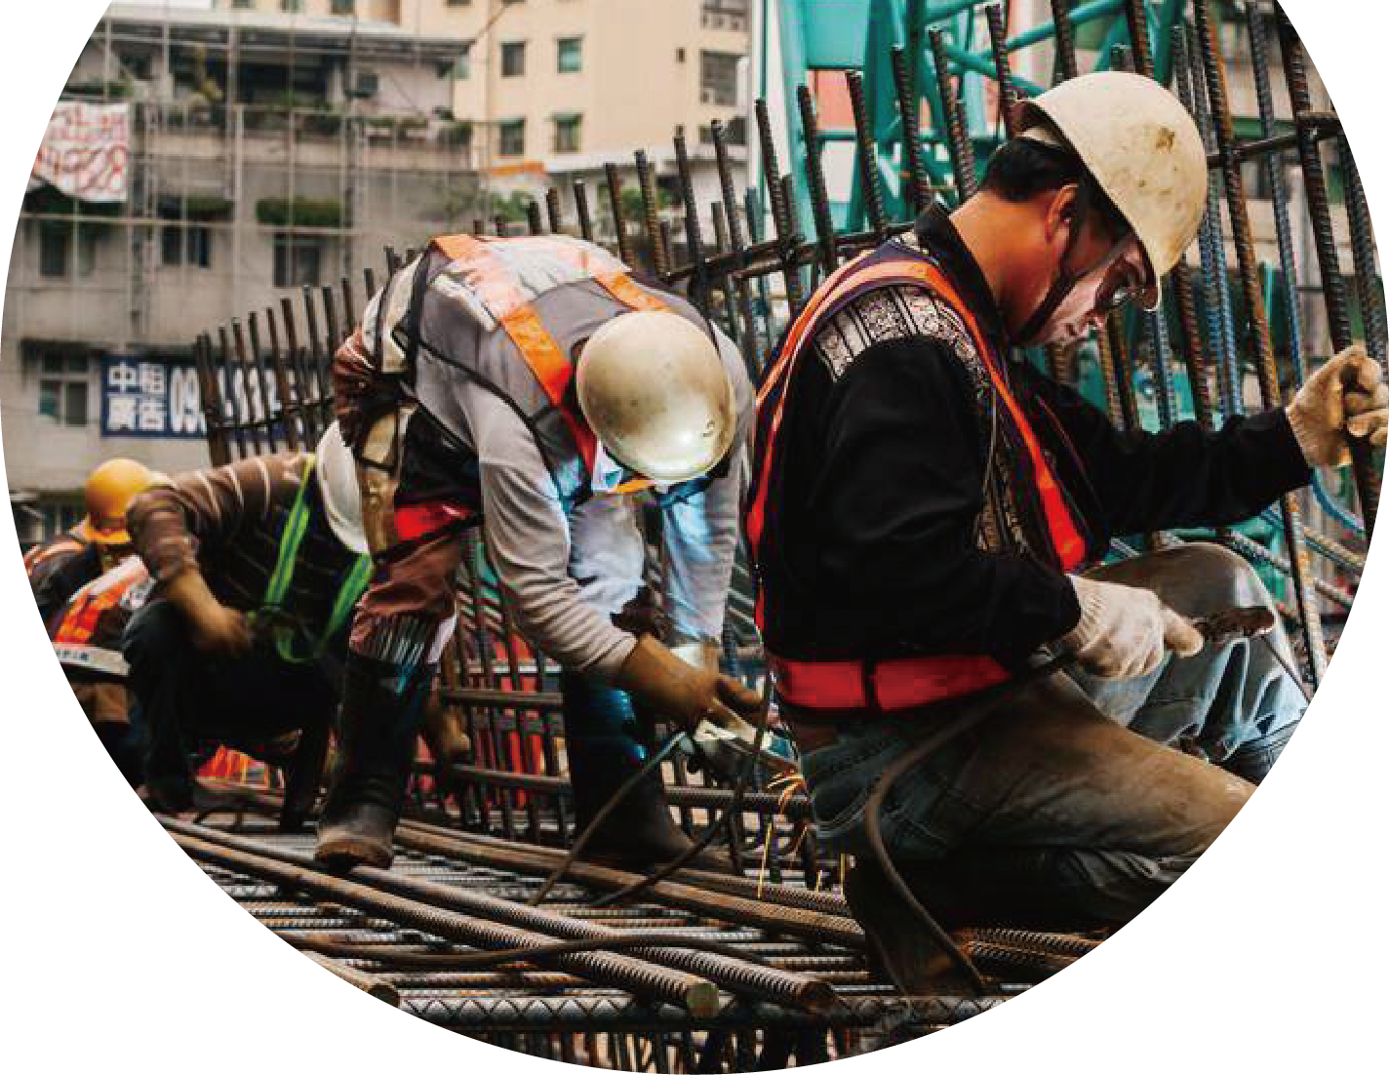


Slide 9
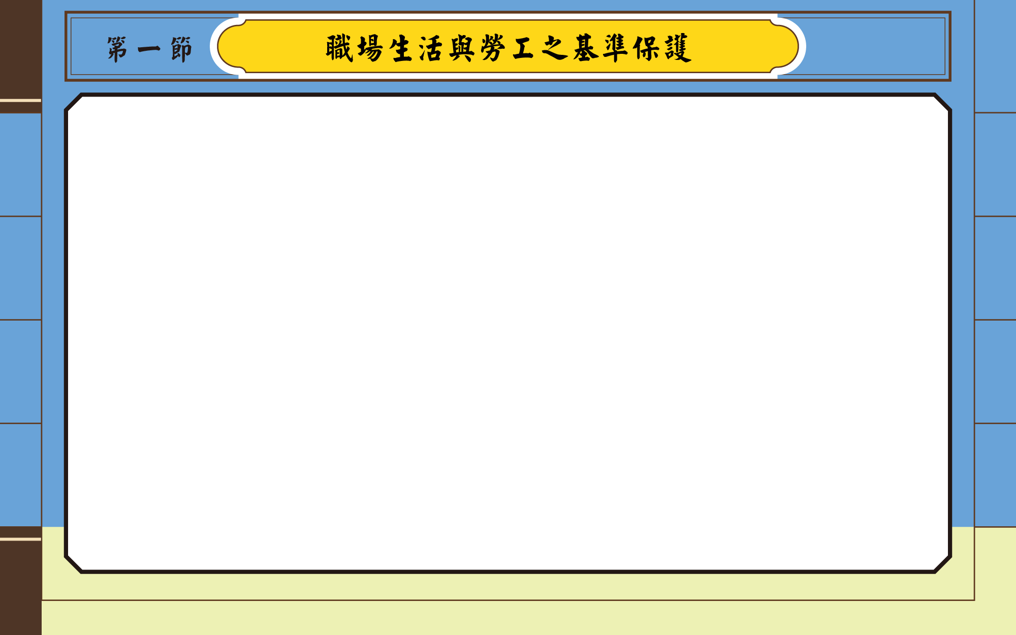
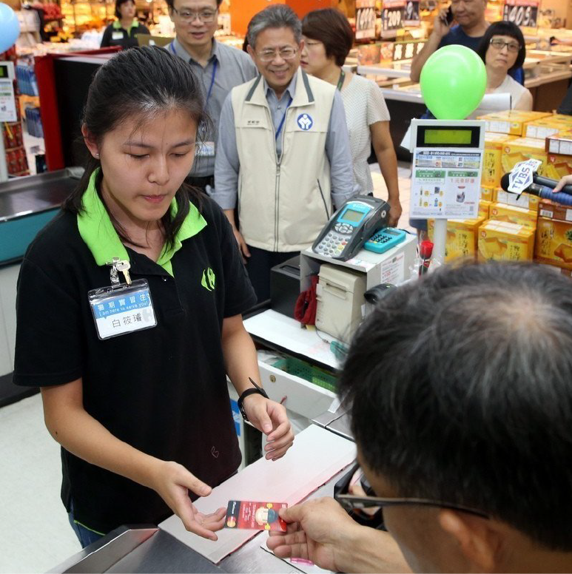
不少同學為了賺點零用錢或是籌措學雜費，會利用寒、暑假或課餘時間打工，但對勞動法令卻很陌生，往往在工作時就會吃虧。
暑假打工險被騙(01ˍ40)
154

Slide 10
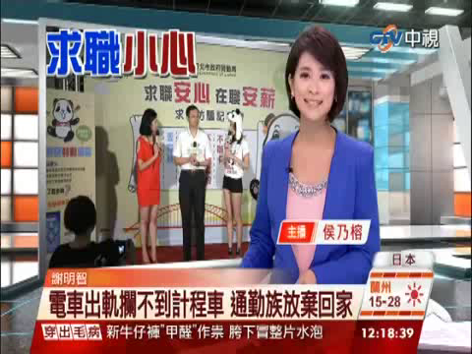
暑假打工險被騙
YOU
TUBE
01:40

Slide 11
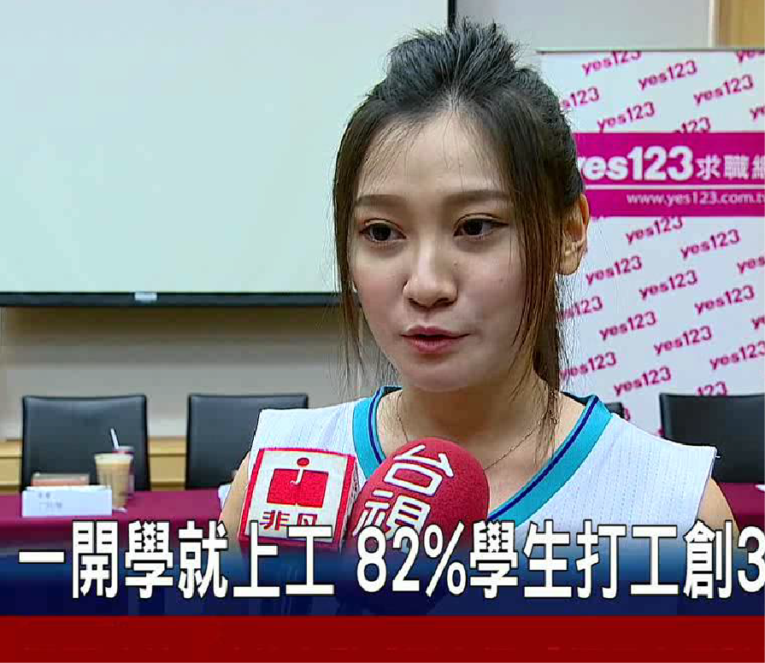
現在我們來玩個「快問快答」的是非題測驗，就可以知道你是不是「勞動權益」達人，會懂得保障自己的權益：
打工常見陷阱(01ˍ32)
154

Slide 12
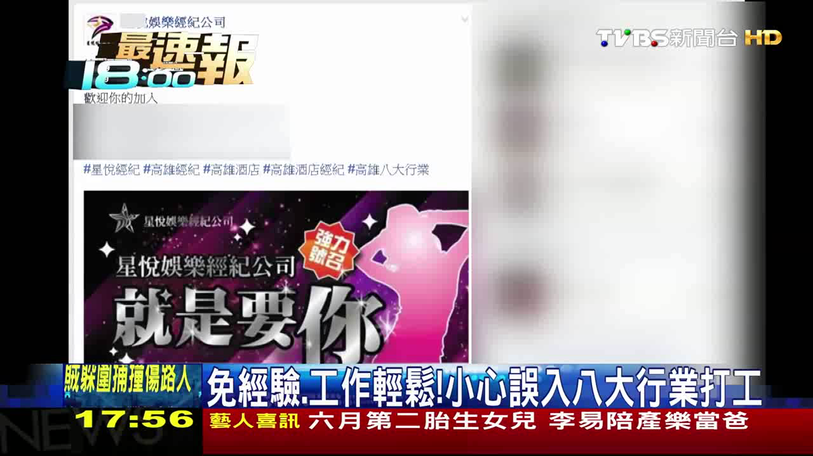
打工常見陷阱
YOU
TUBE
01:32

Slide 13
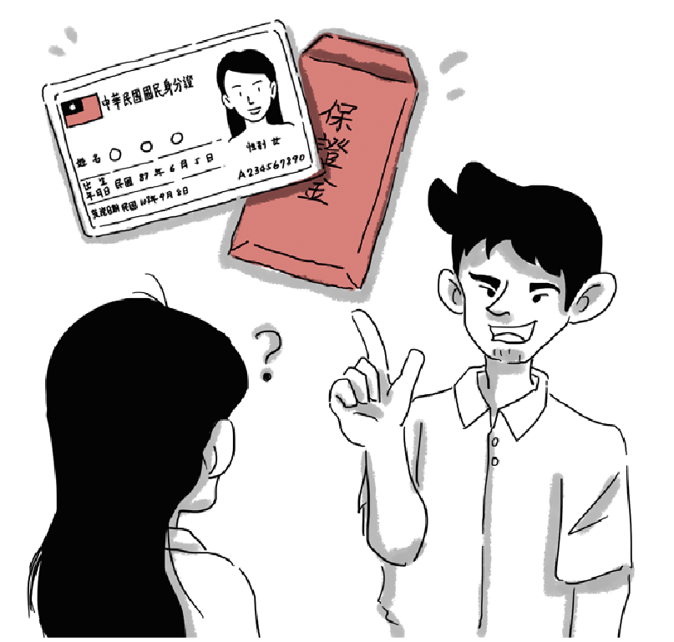
雇主在招募或僱用員工時，可以扣留勞工身分證件，或是收取保證金？
154

Slide 14
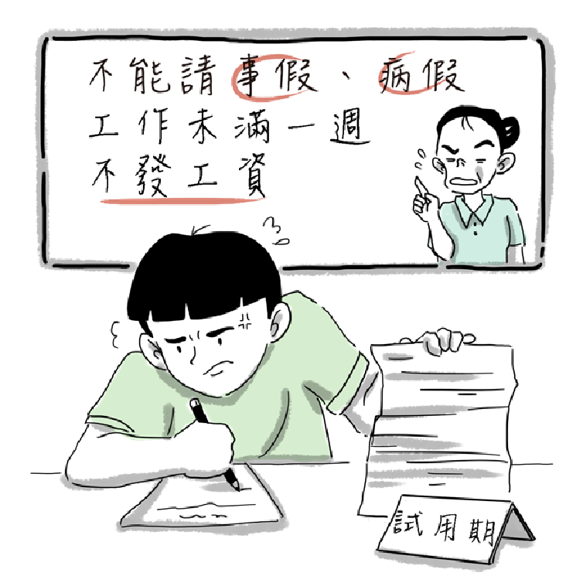
雇主可以規定勞工在「試用期間」不准請事、病假，或是「試用期工作未滿一星期離職者，不發給工資」？
試用期討資遣費(03ˍ02)
154

Slide 15

試用期討資遣費
YOU
TUBE
03:02

Slide 16
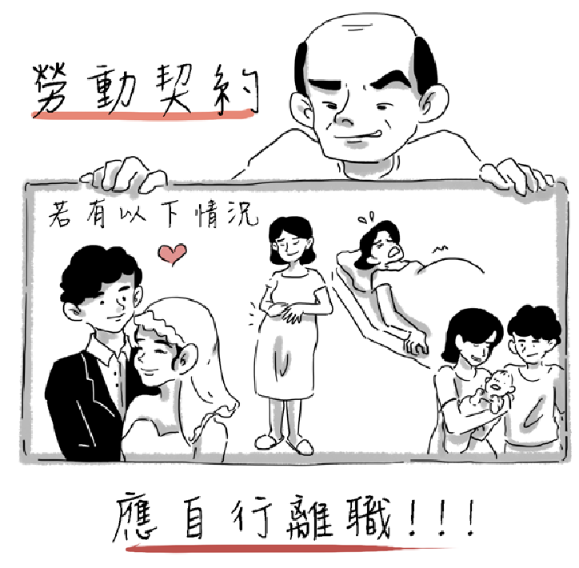
勞動契約可以約定勞工若結婚、懷孕、分娩、育兒者，必須自行離職？
155

Slide 17
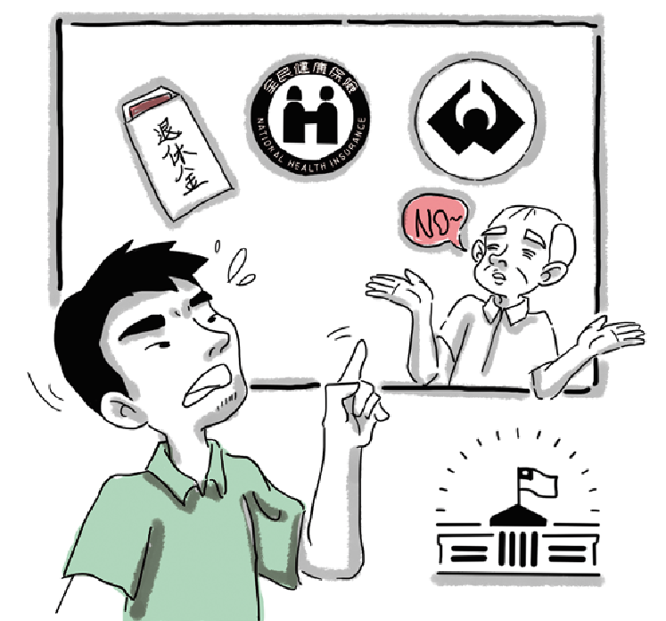
雇主如果沒有依法提繳勞工退休金，或是對於勞工的勞、健保「高薪低報（不足額投保）」，可向當地勞工行政主管機關申訴或檢舉？
155

Slide 18
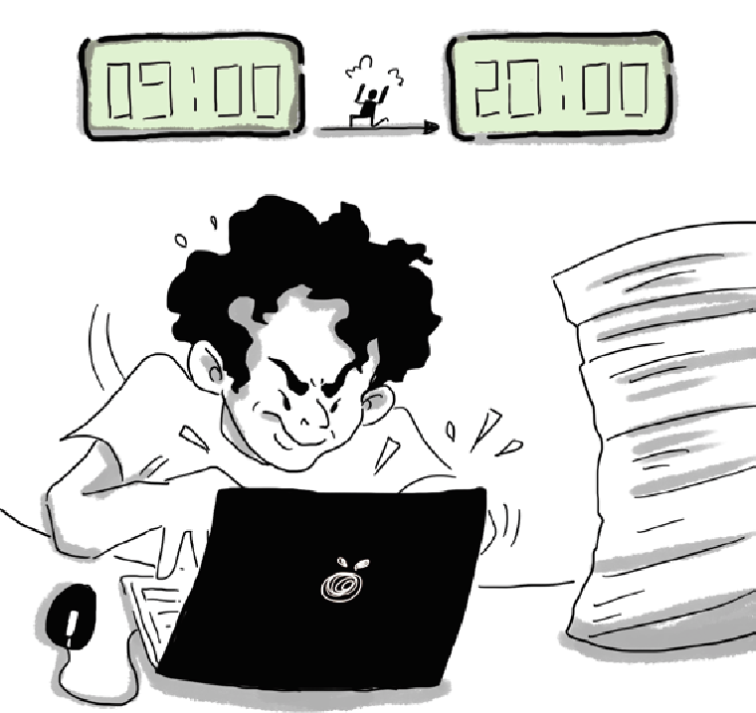
每天「正常工作時間」+「加班時數」相加不可以超過12 小時，否則就是違法超時工作？
155

Slide 19
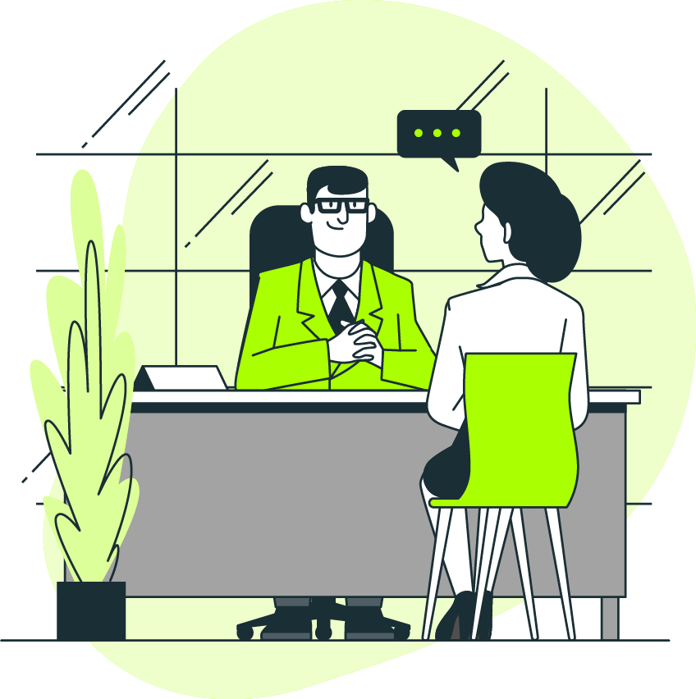
實務問題與勞動權益：
工資及獎金認定、
加班費給付不足、
勞動契約終止事由、
職業災害補償等勞資爭議
勞保職災給付權益(04ˍ09)
155

Slide 20
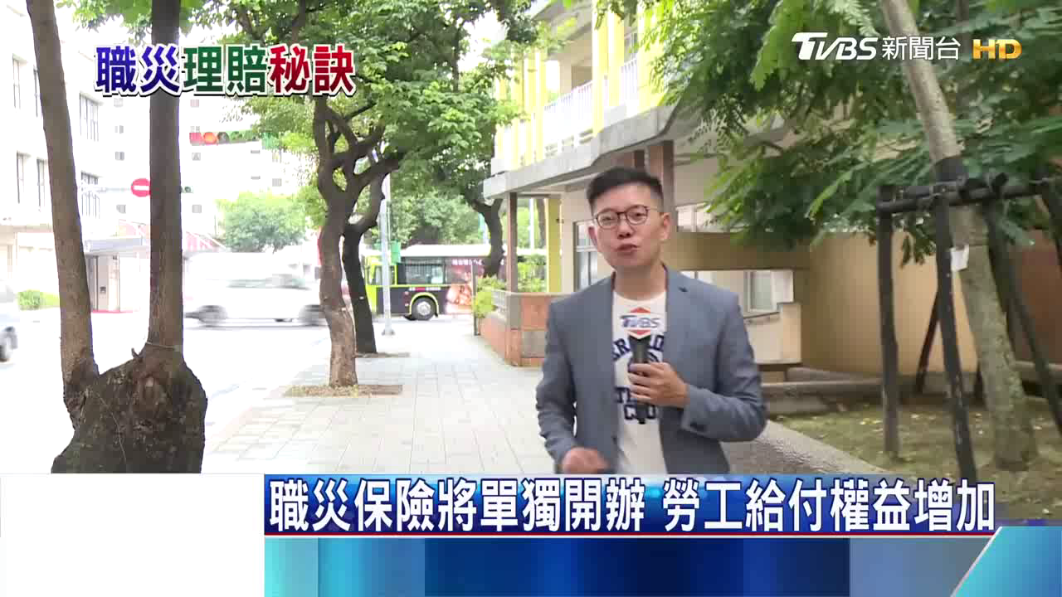
勞保職災給付權益
YOU
TUBE
04:09

Slide 21
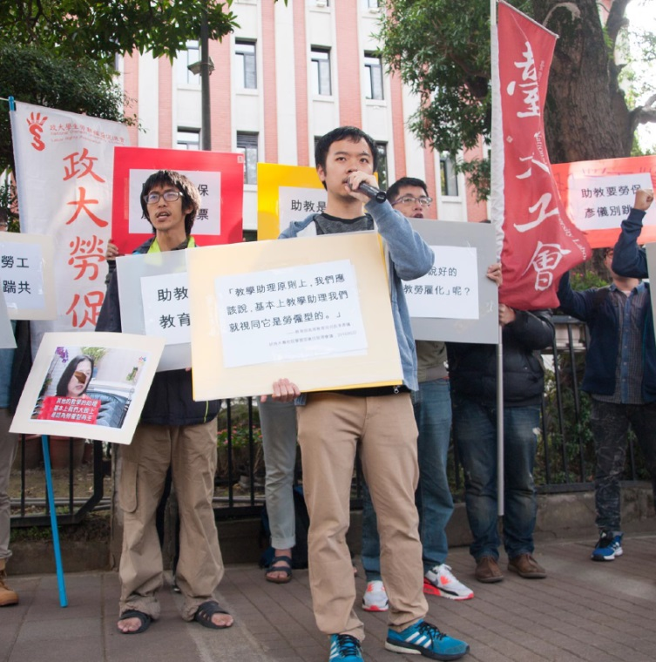
有相關法律知識及正確勞動意識：
保障應有的勞動權益，
發揮所學、安心工作，
不是只能抱怨或受盡委屈，以及就業不穩定的負面壓力。
155

Slide 22
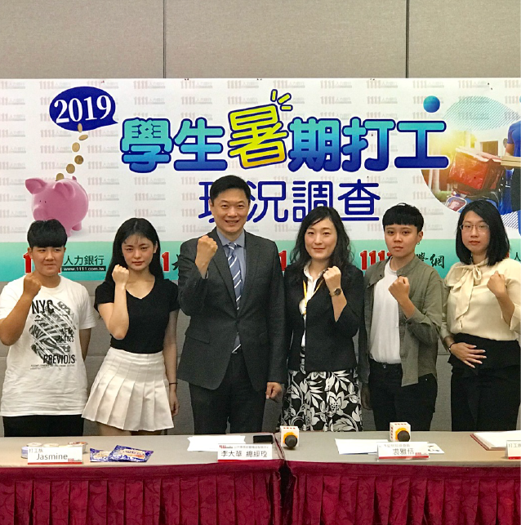
當應徵工作被錄取：
雇主會以口頭或書面方式，約定契約，關於薪資、獎金發放等規定，
156
雙方應該遵守的權利義務事項，非常重要。

Slide 23
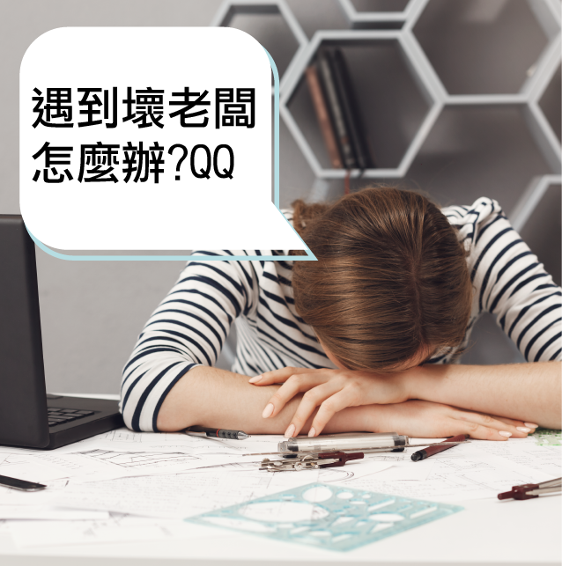
如果雙方的法律關係是勞動契約關係：
須符合《勞動基準法》及相關法規等規定。
156
《勞動基準法》是勞動條件最低標準的法律，如約定內容低於其最低標準，會以《勞動基準法》的規定取代之。

Slide 24
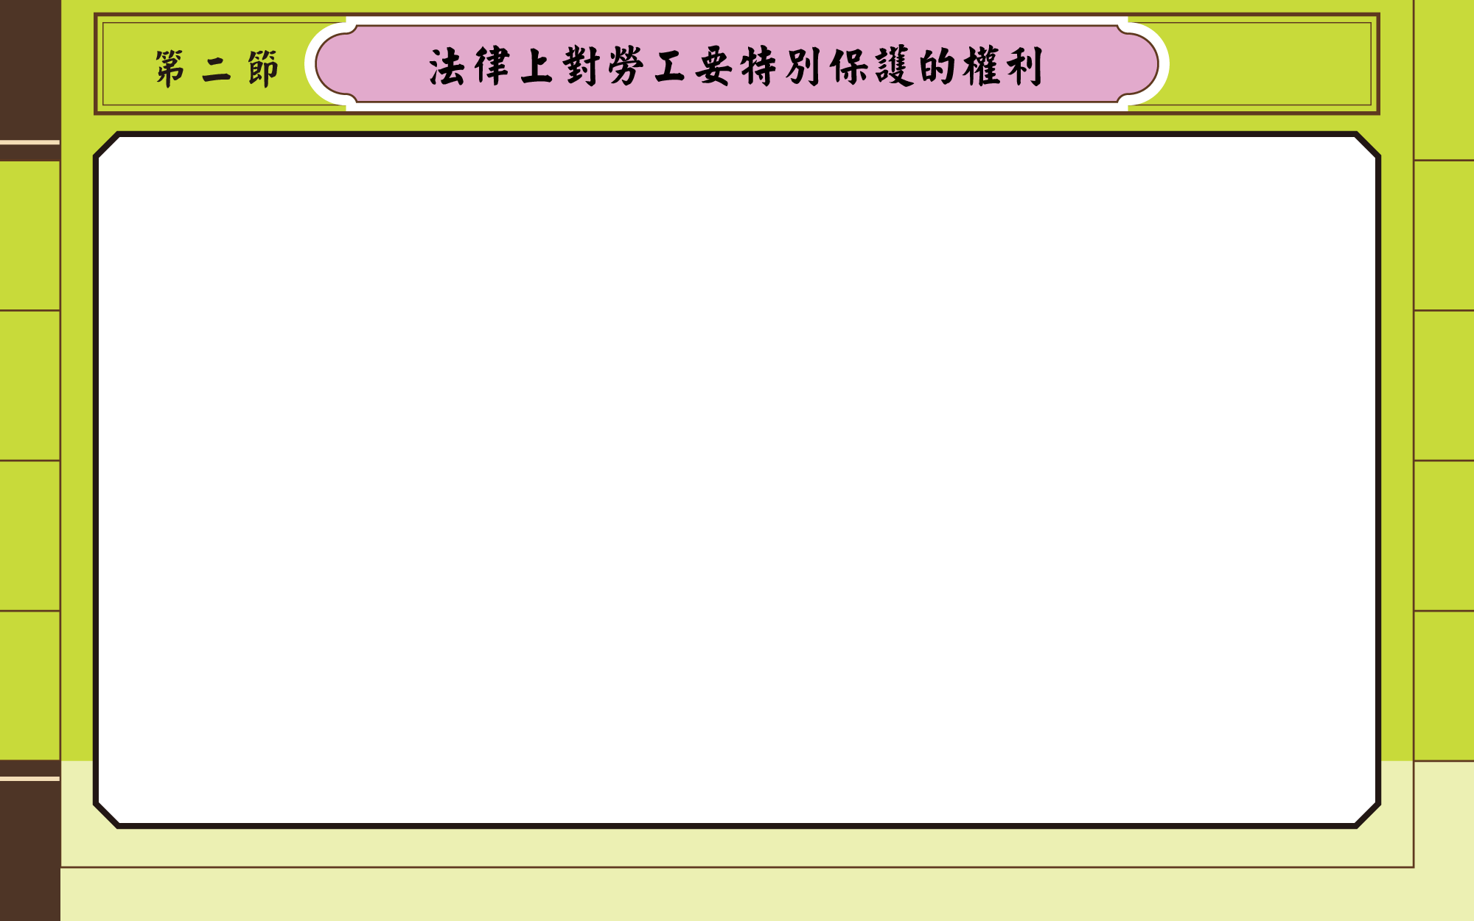
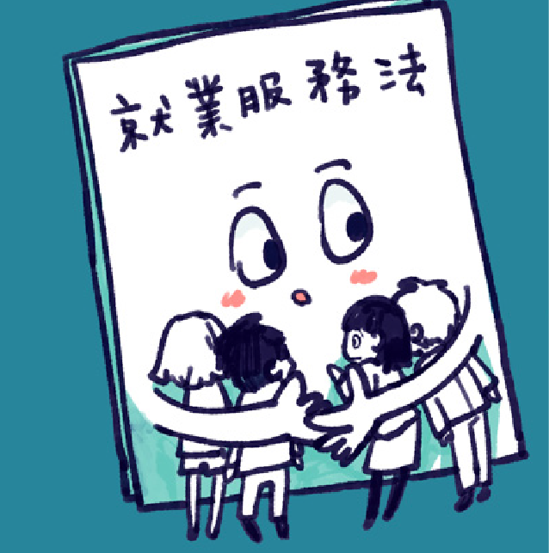
我國《就業服務法》第 5 條，明定「為保障國民就業機會平等，雇主對求職人或所僱用員工，不得予以歧視」。
157

Slide 25
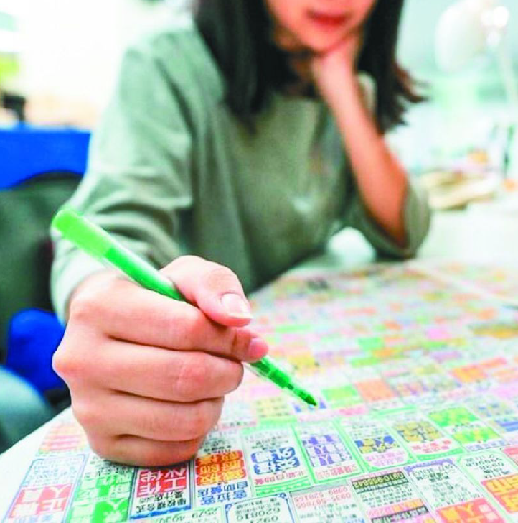
不得有以下情事：
「為不實之廣告或揭示」、
「留置其國民身分證、工作憑證或其他證明文件」 、
157
「要求提供非屬就業所需之隱私資料」 、
「職缺之經常性薪資未達四萬元需公開揭示」等情事。

Slide 26

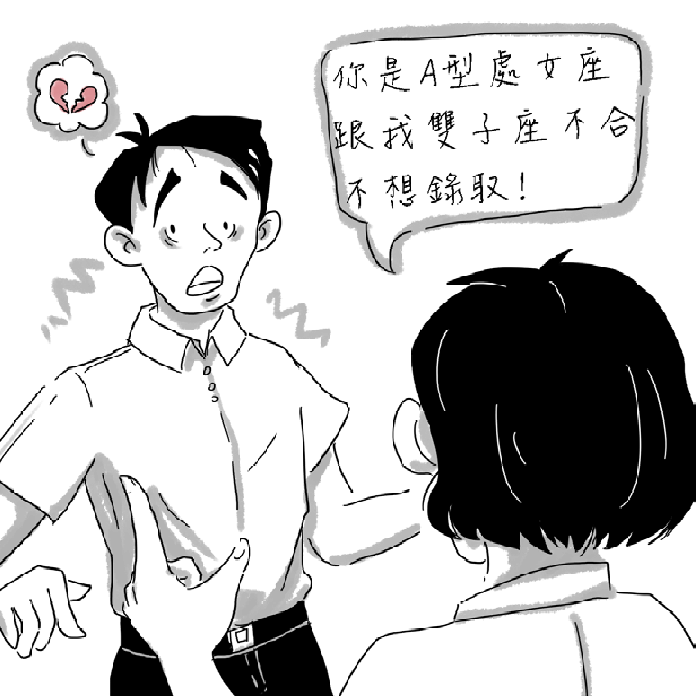
共 18 項指標
「種族、階級、性別、性傾向、年齡、婚姻、容貌、五官、身心障礙、星座、血型或以往工會會員身分等」。
打破性別就業歧視(02ˍ39)
157

Slide 27
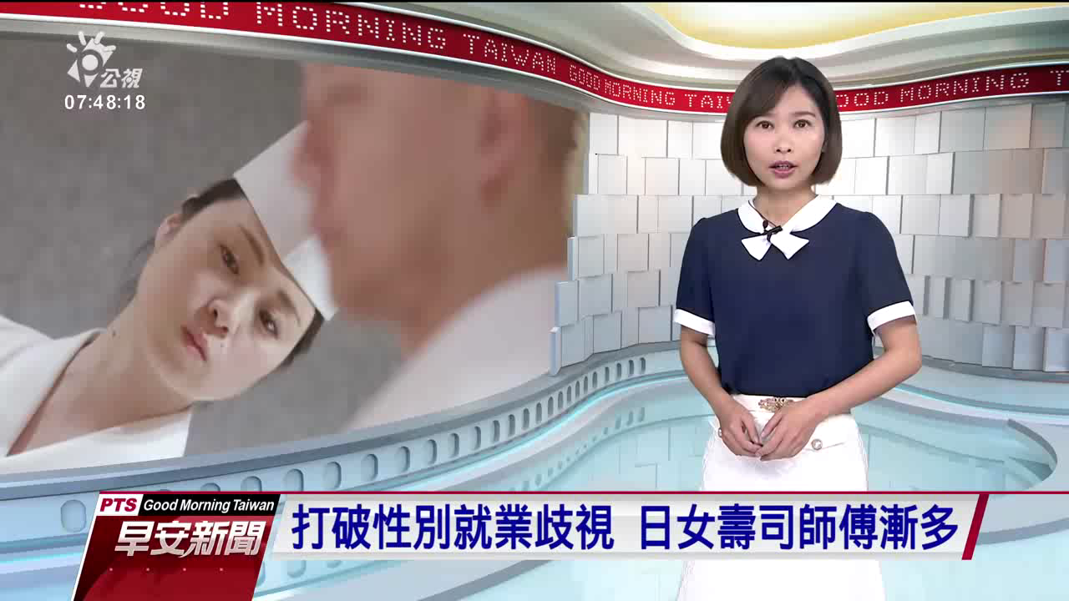
打破性別就業歧視
YOU
TUBE
02:39

Slide 28
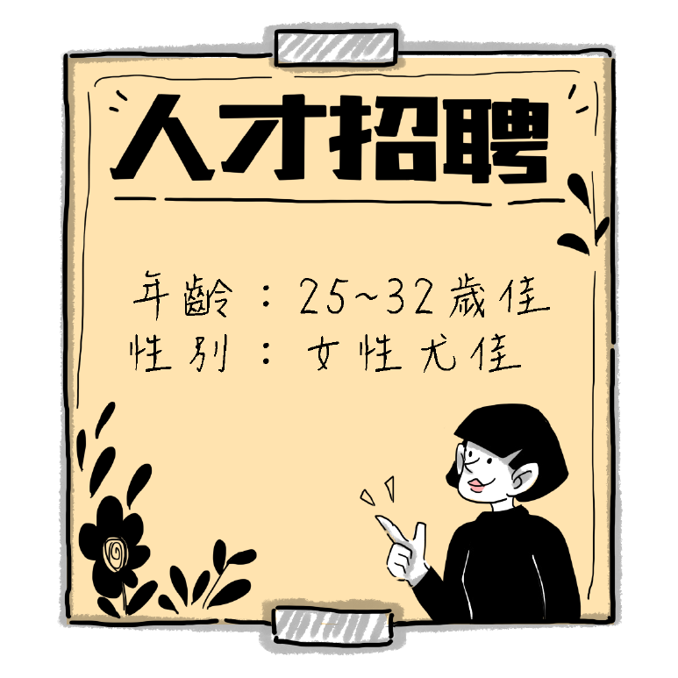
招聘廣告內容登載「求才年齡 25-32 歲佳」或「男（女）性尤佳」等文字，是否違反「性別」就業歧視禁止項目？
男不能掃女廁_算是性別歧視嗎(04_06).
性別歧視如何存在(05_56)
158
因受僱者「裙子穿太短，穿著不符合公司文化」而將其解僱，是否涉及「容貌歧視」？

Slide 29
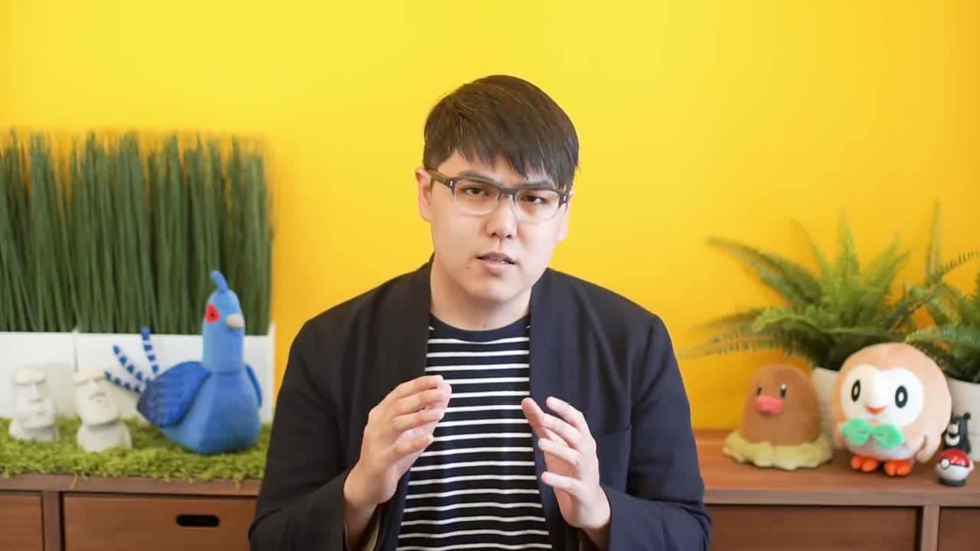
男不能掃女廁_算是性別歧視嗎
志棋七七
04:06

Slide 30
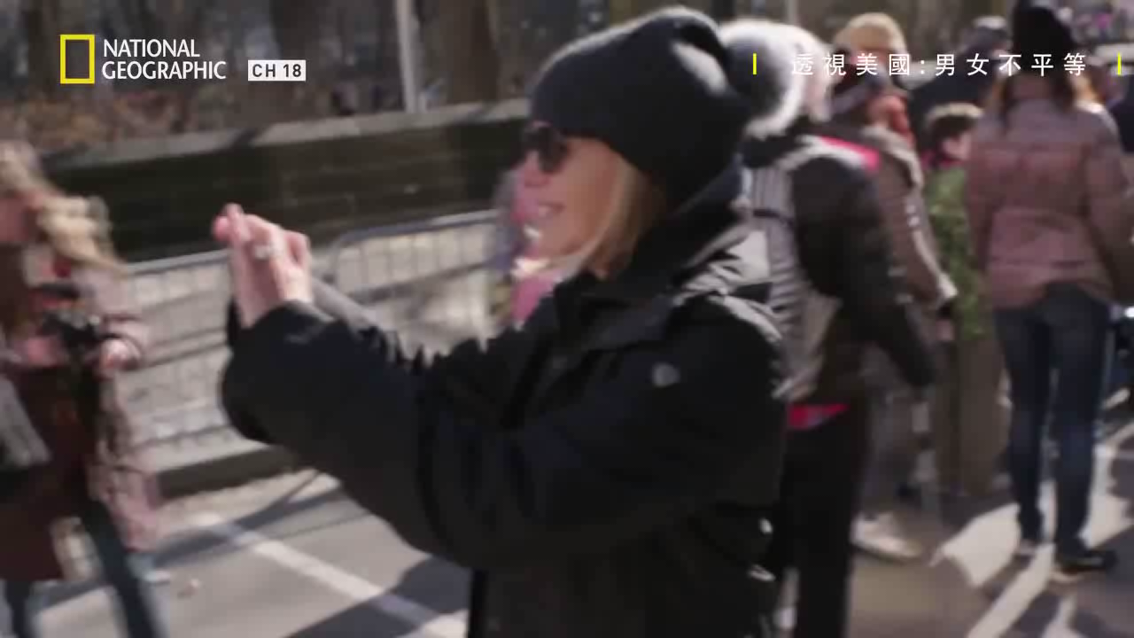
性別歧視如何存在
國家地理頻道
05:56

Slide 31
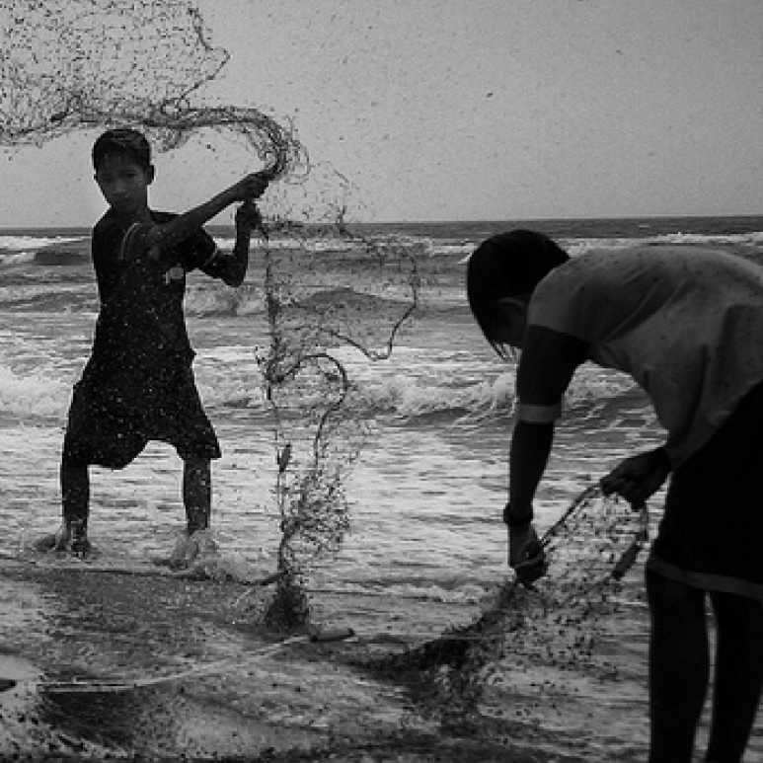
特定勞工的保護規定
童工及女性勞工
童工體力有限、心智尚未成熟，應避免擔任有礙健康或具危險性的工作。
158

Slide 32
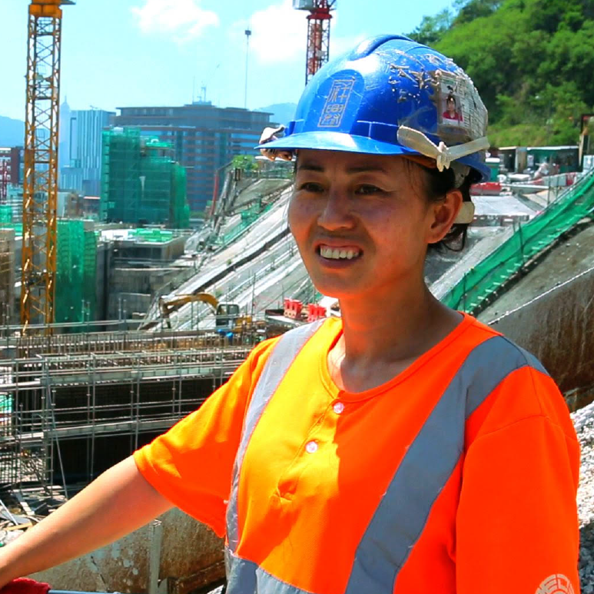
特定勞工的保護規定
童工及女性勞工
女性勞工受體力、懷孕等生理條件，攸關國家勞動力的生存發展，國家會立法保護。
158

Slide 33
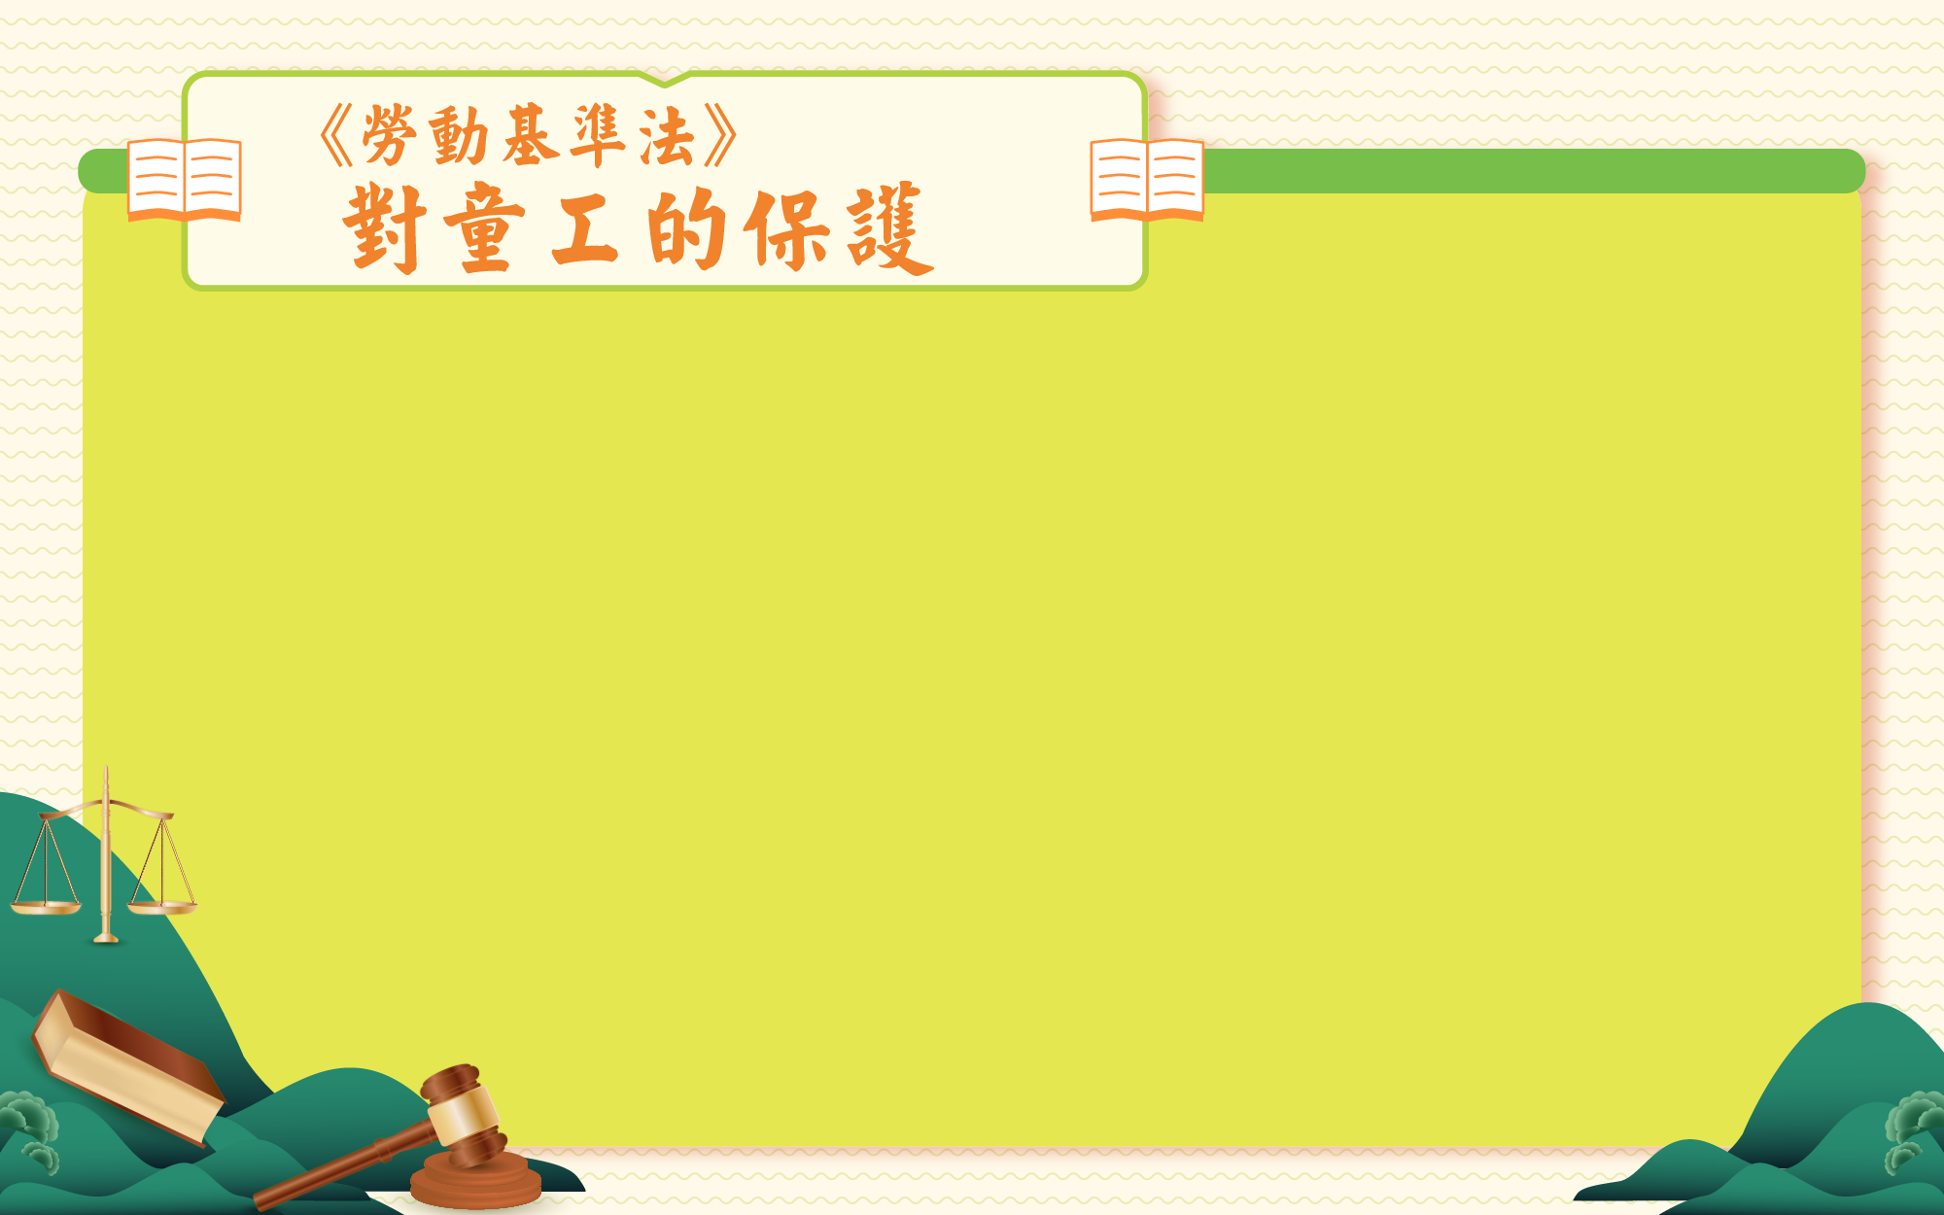
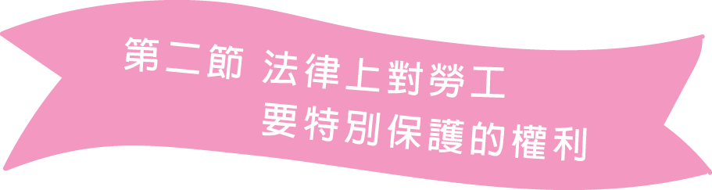
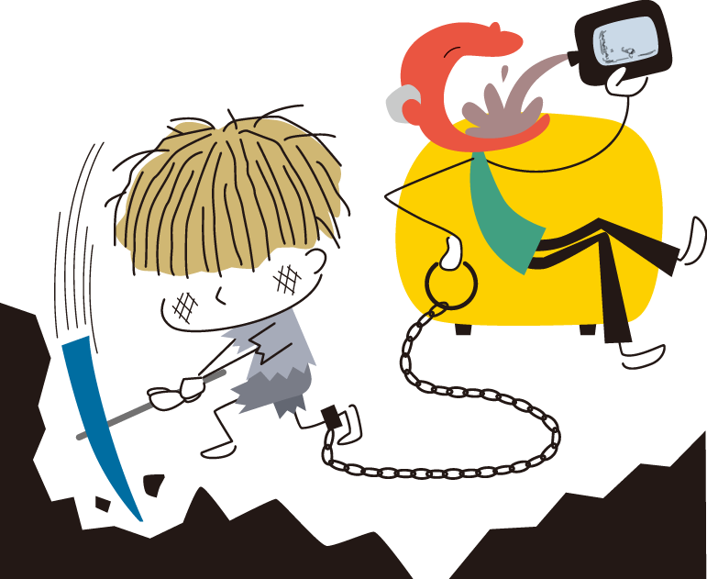

童工是指 15 歲以上，未滿 16 歲而受僱從事工作者。
比照一般勞工，享有基本工資待遇。
雇主應置備受僱童工之法定代理人同意書及其年齡證明文件。
158

Slide 34
不得從事危險性或
有害性之工作。
每日工時不得超過 8 小時，
每週時間不得超過 40 小時，
例假日不得工作。
午後 8 時至翌晨 6 時
不得工作。
158

Slide 35
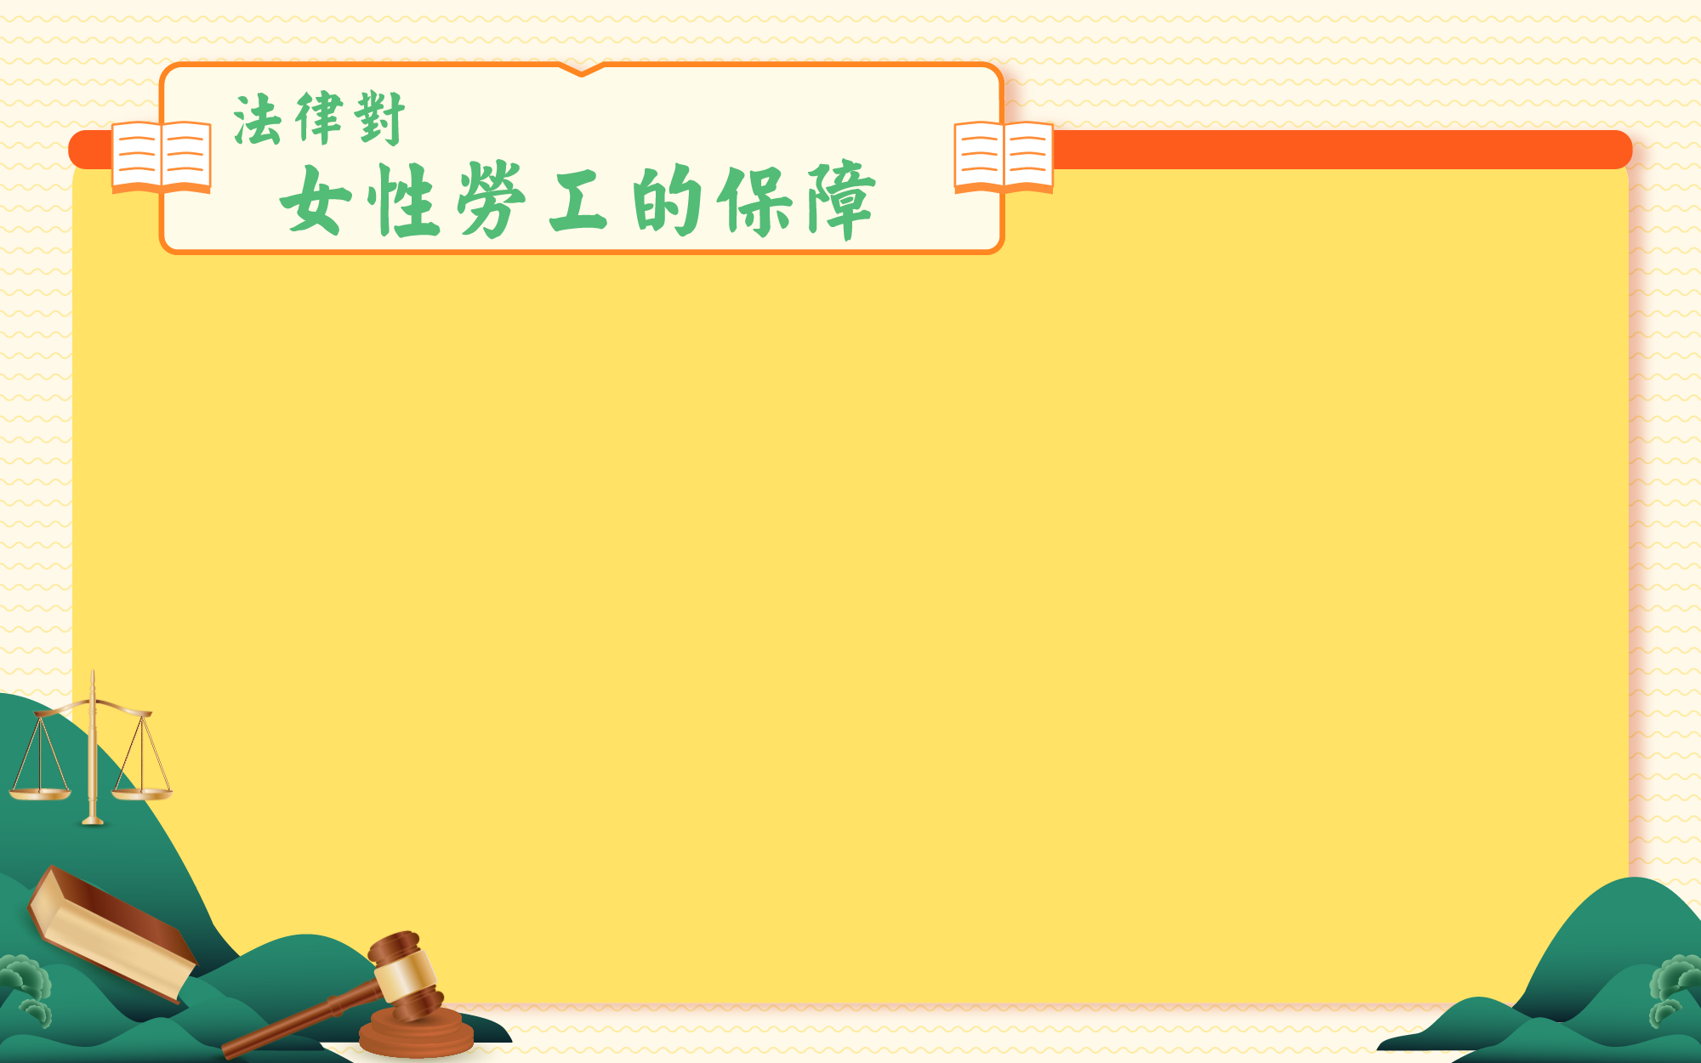
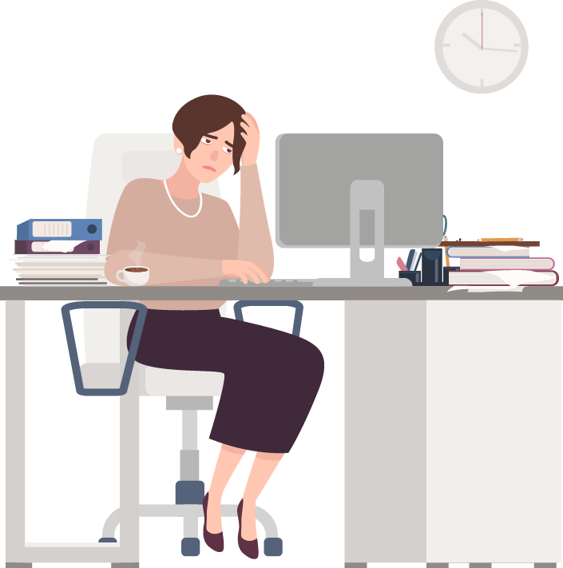
夜間工作禁止及例外
雇主不得使女工於夜間（午後10 時至翌晨6時）工作。
《勞動基準法》、《憲法》
159

Slide 36

夜間工作禁止及例外
雇主經工會同意或勞資會議同意後，且符合下列兩種情形者，則可使女工於夜間工作：
《勞動基準法》、《憲法》
159

Slide 37
夜間工作禁止及例外
提供必要之安全衛生設施；
提供交通工具或安排女工宿舍。
《勞動基準法》、《憲法》
159

Slide 38

分娩前後之保護
在女工分娩前後，應停止工作，給予產假。
性別歧視(02ˍ03)
《性別工作平等法》
159

Slide 39
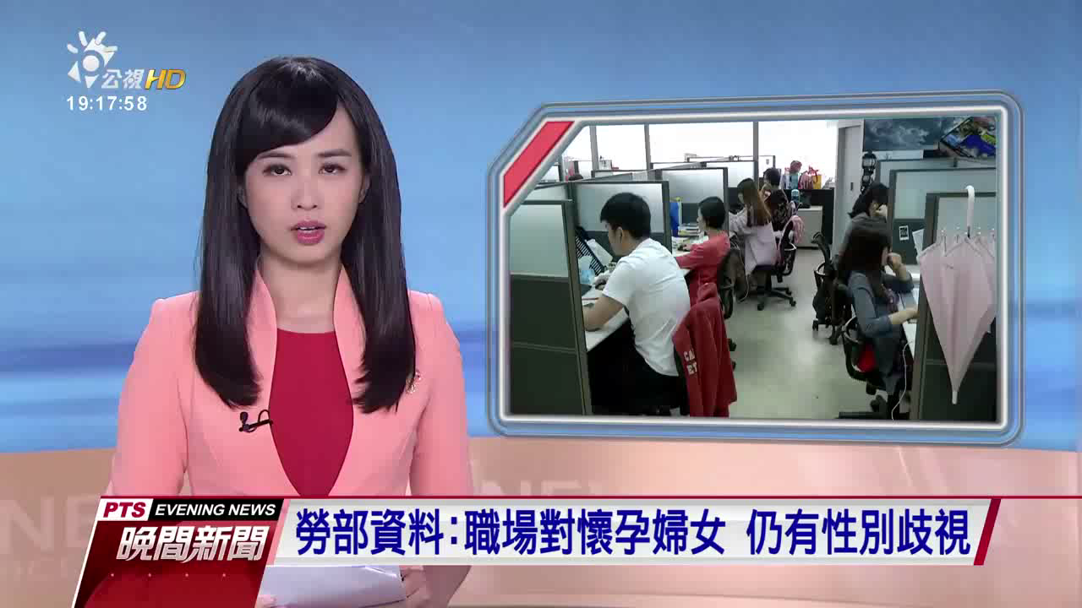
性別歧視
YOU
TUBE
02:03

Slide 40
分娩前後之保護
《性別工作平等法》：治療、照護或休養期間之請假及薪資計算；妊娠期間，應給予產檢假，薪資照給。
打工族新規定(02ˍ01)
《性別工作平等法》
159

Slide 41
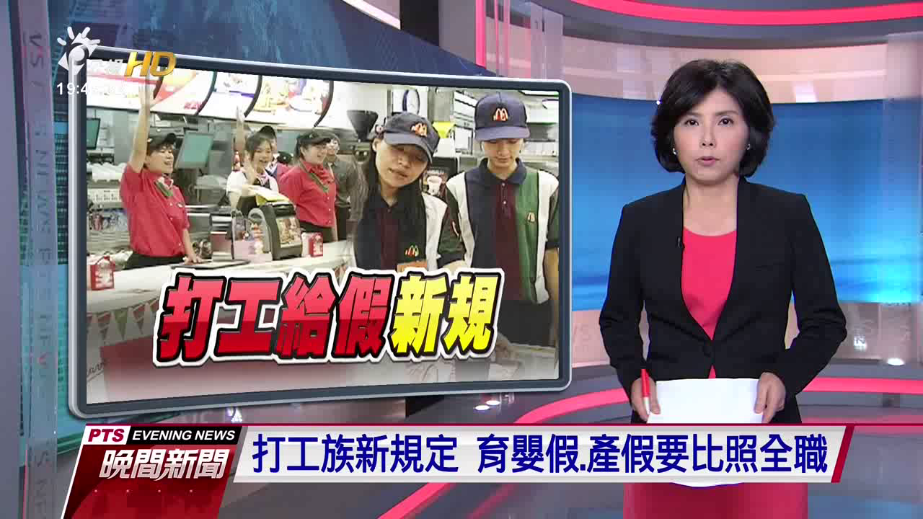
打工族新規定
YOU
TUBE
02:01

Slide 42
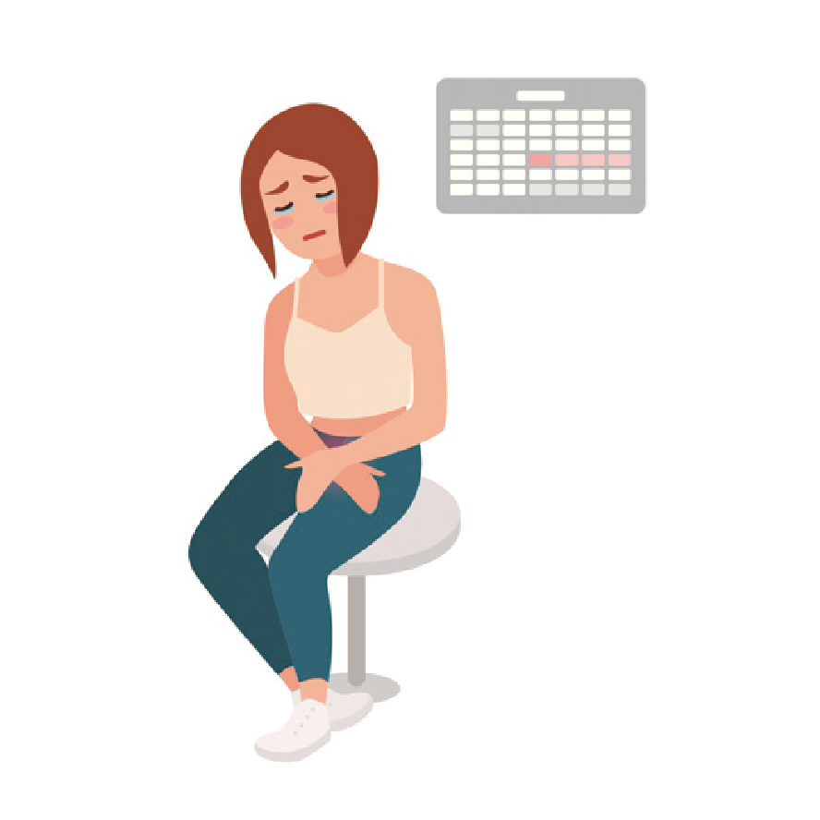
其他保護措施
《職業安全衛生法》 ：妊娠中及分娩後未滿一年之女性勞工不得從事危險性或有害性工作。
《職業安全衛生法》《性別工作平等法》
159

Slide 43
其他保護措施
《性別工作平等法》 ：女性勞工因生理日致工作有困難者，得請生理假。
女性難為！腹痛請生理假(02ˍ47)
《職業安全衛生法》《性別工作平等法》
159

Slide 44
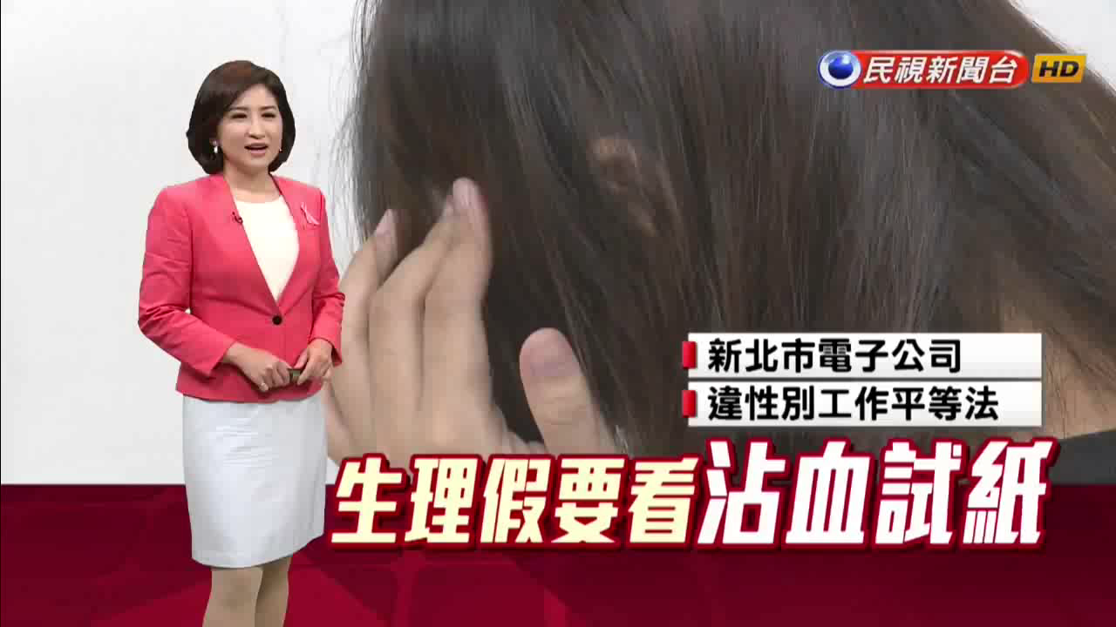
女性難為！腹痛請生理假
YOU
TUBE
02:47

Slide 45


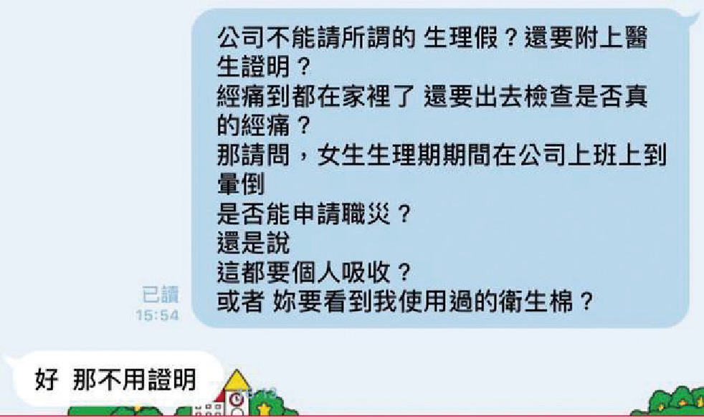

《性別工作平等法》規定，女性勞工每月可請1 天「生理假」，這卻是勞工最不敢請的假別。
有網友在「爆料公社」留言被刁難的經過，讓她不禁想問：「我錯了嗎？」
160

Slide 46
對話截圖指出她跟主管請生理假時被要求附上婦產科證明，她回應主管「經痛到都在家裡了，還要出去檢查是否真的經痛？」
160

Slide 47
最後留下一句「妳要看到我使用過的衛生棉？」表達強烈不滿。
主管後來雖然說不用證明了，隔天上班時仍質疑「憑什麼拿勞基法來講？」讓她備受委屈。
160

Slide 48

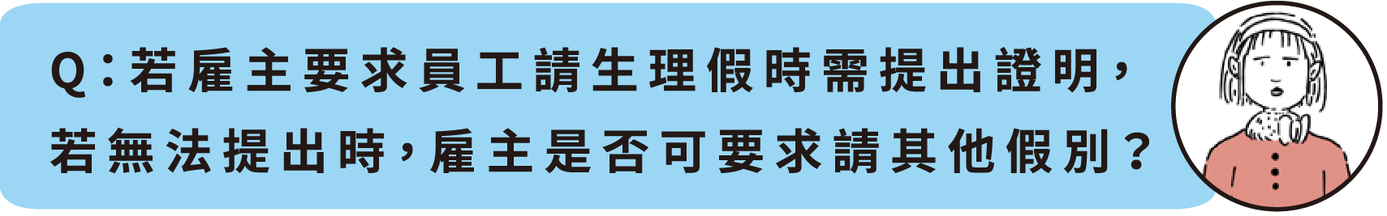
依法規定，女性受僱者因生理日致工作困難者，每月得請生理假一日，全年請假日數未逾三日，不併入病假計算，其餘日數併入病假計算，雇主不得拒絕，前項併入及不併入病假之生理假薪資，減半發給。
160

Slide 49
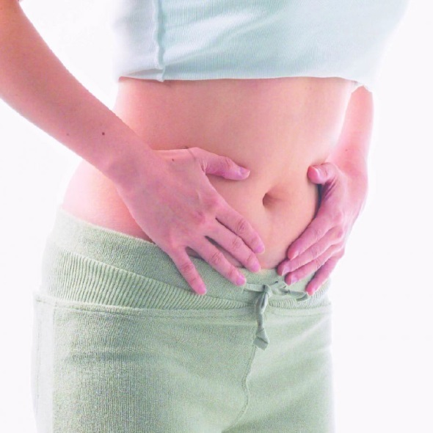
違反者，可處新臺幣 2 萬元以上 30 萬元以下罰鍰，公布其姓名或名稱、負責人姓名，並限期令其改善；未改善者，按次處罰。
160

Slide 50
為符合生理假維護女性受僱者身體健康之意旨，勞動部修正規定，申請生理假時已無須檢附相關證明文件，也無法要求以其他假別取代。
160

Slide 51
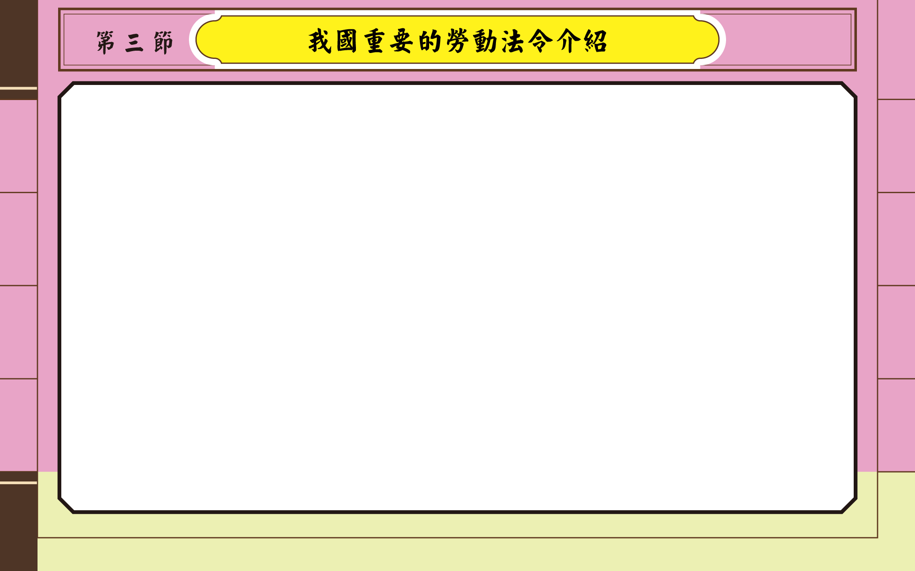
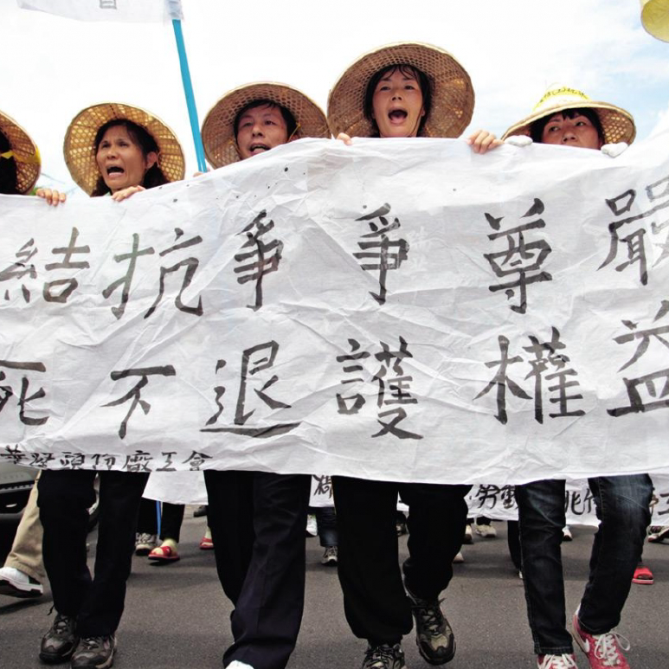
企業經營通常會壓低勞動條件以節省成本，造成較無薪資議價能力的勞工，因缺乏協商籌碼，勞資關係不時對立衝突。
161

Slide 52
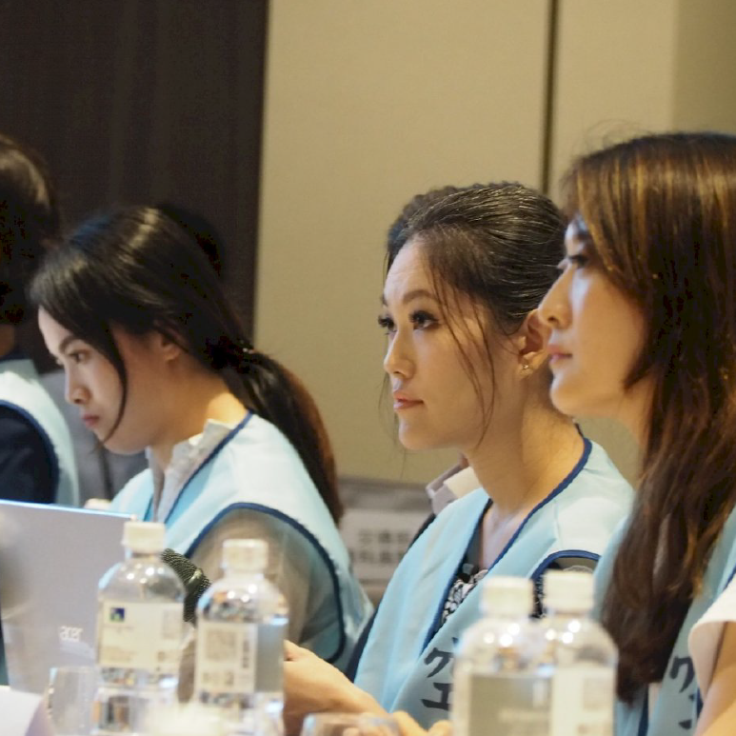
包括臺灣在內，很多國家會制定勞動法令，規範勞工與雇主權利義務的法律關係，調整勞資之間的不平衡狀況。
161

Slide 53
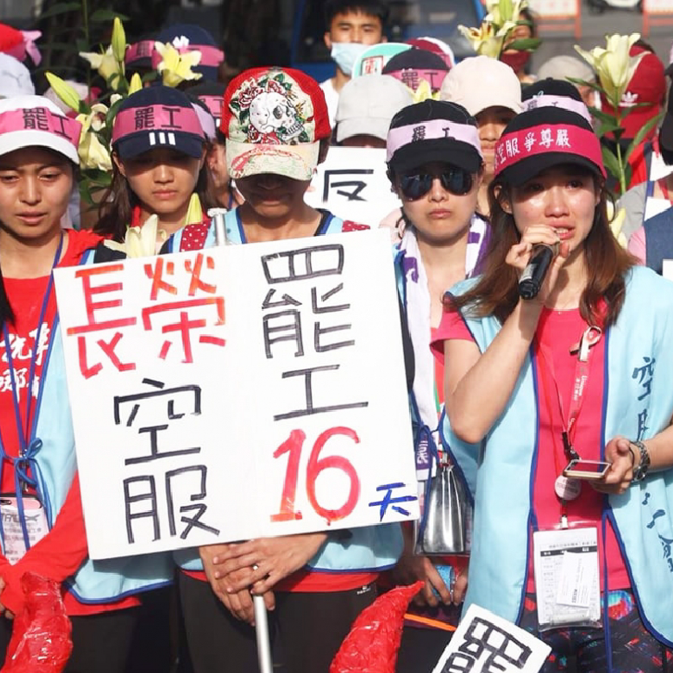
勞動法的體系：
規範個別勞工與雇主之間法律關係的「個別勞動法」；
工會為主要的權利主體的「集體勞動法」。
161

Slide 54

勞動法體系
161

Slide 55


1. 《勞動基準法》
規範勞動契約的形成，針對工資、工作時間等勞動條件，設有基本保障，並對於童工、女性勞工保護等有明文規定。
162

Slide 56

《勞工保險條例》
生育給付、傷病給付等，透過政府、雇主和勞工三方共同分擔保費的方式，實施社會保險制度。
162

Slide 57

《勞工退休金條例》
勞工到職當日開始，按月提繳勞工退休金；累積帶著走，待勞工日後退休時可以依法請領，以保障老年生活無虞。
三十秒搞懂勞工退休金(02ˍ01)
162

Slide 58

三十秒搞懂勞工退休金
YOU
TUBE
02:01

Slide 59

《個別勞動法》
性別工作平等法、
職業安全衛生法、
職業災害勞工保 護法等。
職業災害勞工保護(00ˍ30)
163

Slide 60

職業災害勞工保護
YOU
TUBE
00:30

Slide 61




描述現代女性就業人數及比例雖有增加，卻仍受性別歧視，失去公平競爭的機會，有如隔著一道透明的天花板，看得到卻摸不著。
163

Slide 62


《勞動三權》
團結權、
協商權、
爭議權。
團結權、協商權與爭議權緊密連結、相互為用。
163

Slide 63

《勞動三法》
工會法、
團體協約法、
勞資爭議處理法。
法律禁止雇主有不當妨礙或限制工會發展等。
163

Slide 64
《不當勞動行為》裁決
制度實施後，保障工會之組織與運作，團體協商「誠信協商義務」，及合法爭議行為得以免責，符合民主國家集體勞動法之立法趨勢。
163

Slide 65

164

Slide 66

學習勞動法，知道個別勞工權益保障的規定，也可以透過成立工會行使「勞動三權」，爭取更好的勞動條件及經濟生活。
164

